Slide 1



Министрество просвещения Приднестровской Молдавской республики ГОУ СПО “Тираспольский техникум и информатики и права”
Курсовая работа
“Разработка программных модулей“
Разработчик: Карпенко П. .
Руководитель: Подсекина Т. С.

Slide 2

Тема
Разработать программную систему, позволяющую отслеживать распределение в типографиях

Slide 3
Актуальность
Автоматизация учёта газет и их распределения по почтовым отделениям повышает эффективность работы, минимизирует ошибки и ускоряет обработку данных. Система оптимизирует управление данными, что актуально в условиях цифровизации издательского дела.

Slide 4
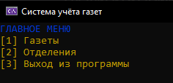
Постановка задачи
Задачи программы:
Вывод данных о газетах и отделениях.
Добавление, редактирования удаление газет.
Учёт газет в отделениях.
Расчёт стоимости газет.
Сохранение данных в файлы.

Slide 5
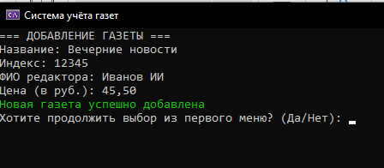
Особенности разработки консольного приложения

Slide 6
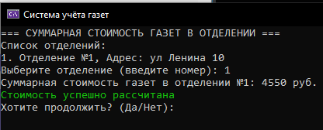
Демонстрация программы
Программа позволяет:
Добавлять и редактировать данные.
Выводить списки газет и отделений.
Рассчитывать стоимость газет.
Сохранять данные в файлы

Slide 7
Спасибо
за внимание!

